Slide 1
Fizyoterapi 1
-Yüzeyel Isıtıcılar 1-
Öğr. Gr. Dr. Emir İbrahim IŞIK

Slide 2
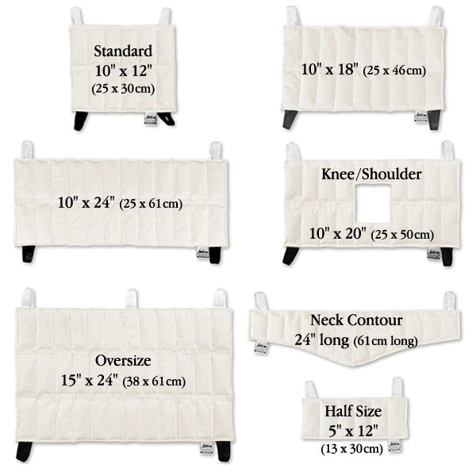
HotPack
En sık
Basit
Ucuz
Kolay uygulama
Etkili
Image source: https://everythingmedical.com/hydrocollator-moist-heat-pack-10inx24in.html

Slide 3
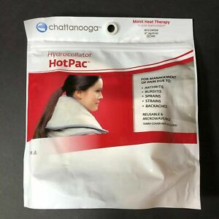
HotPack
Sıcak Paketler (HP)
Nemli sıcaklık ajanları
İyi tolere edilir
Yüzeyel ısıtıcı
Kanvas bez ile sarılı
İçinde silikat dioksit
Image source: https://i.ebayimg.com/images/g/2L0AAOSwywBfCI1U/s-l300.jpg

Slide 4
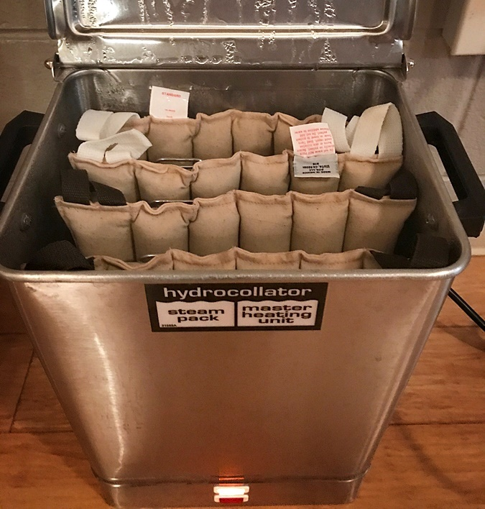
HotPack
Paketler elektrikle ısıtılan özel kazanlarda muhafaza edilir.
Suyun sıcaklığı 70-80 derece arasındadır.
Kullanmadan önce üzerindeki fazla su boşaltılır
Direkt temas sakıncalı !!!
4-7 kat havlu ile sarılır
Havlu miktarı artırılıp azaltılabilir
Tedavi süresi sıklıkla 30 dk
Image source: https://denverintegrativemassageschool.com/hydrocollator-packs-heat-therapy-massage/

Slide 5
HotPack
Farklı büyüklüklerde (standart: 23*28 veya 25*30)
Kondüktif bir ısıtıcı
Fizyoterapide en sık yanık sebebi

Slide 6
HotPack Etkileri
Kas spazmının azaltılıp gevşemesi
Eklem hareket açıklığı
Lokal ağrının azaltılması
Genel sedasyon
Absorbsiyonu hızlandırır
Terlemeyi uyarır

Slide 7
HotPack Uygulamasında Dikkat Edilmesi Gerekenler
Ne kadar sıcak > o kadar iyi düşüncesi
Hassas ciltler
Atopik cilt, geniş skar, çok yaşlı
Önce uygulama anlatılmalı
Duyu kaybı şüphesi durumunda duyu testi
Hasta, HP üzerine yatmamalı

Slide 8
HP-Endikasyonlar
Kronik burkulma ve yaralanma
Tendinit
Bursit
Myofasial ağrı
Fibromyalji
Kas spazmı
Romatizmal hastalıklar !!
Siyatalji
Eklem limitasyonları
Ultrason, elektrik stimulasyonu, masaj ve egzersiz öncesinde uygulama etkinliğini artırmak için de kullanılır

Slide 9
HP-kontraendikasyonlar
Şuur kaybı
Duyu kaybı
Kognitif iletişim bozukluğu
Malignite
Açık yara
Akut durumlar
İlerleyici periferik vasküler yetmezlik
Çok yaşlılar !!!

Slide 10
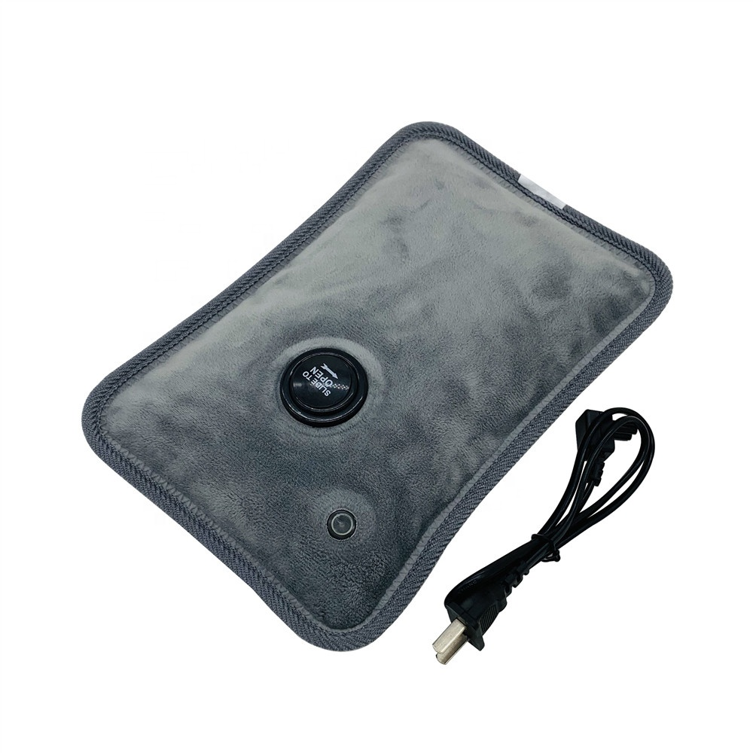
SICAK YASTIKLAR
Elektrikli ısı yastıkları ve
sıvı sirkülasyonlu yastıklardır
Kondüktif ve yüzeyel
Bir çoğu kronometre ve termostatlıdırlar
HotPack alternatifi sayılabilir
HotPack’a göre klinik dışı kullanımı daha sık
Image source: https://www.alibaba.com/product-detail/hot-compress-massage-pillow-rechargeable-hot_60806106510.html

Slide 11
SICAK YASTIKLAR
Genel sıcak önlemlerine dikkat edilmelidir
Elektrik şoku riski vardır. (nemli havlu!)
Hasta üzerine yatmamalıdır. (zayıf olanlar!)
Eritema ab igne (balık ağı görünümünde-retiküler, kızarılık ve pigmentasyon artışı ile seyreden durum)

Slide 12
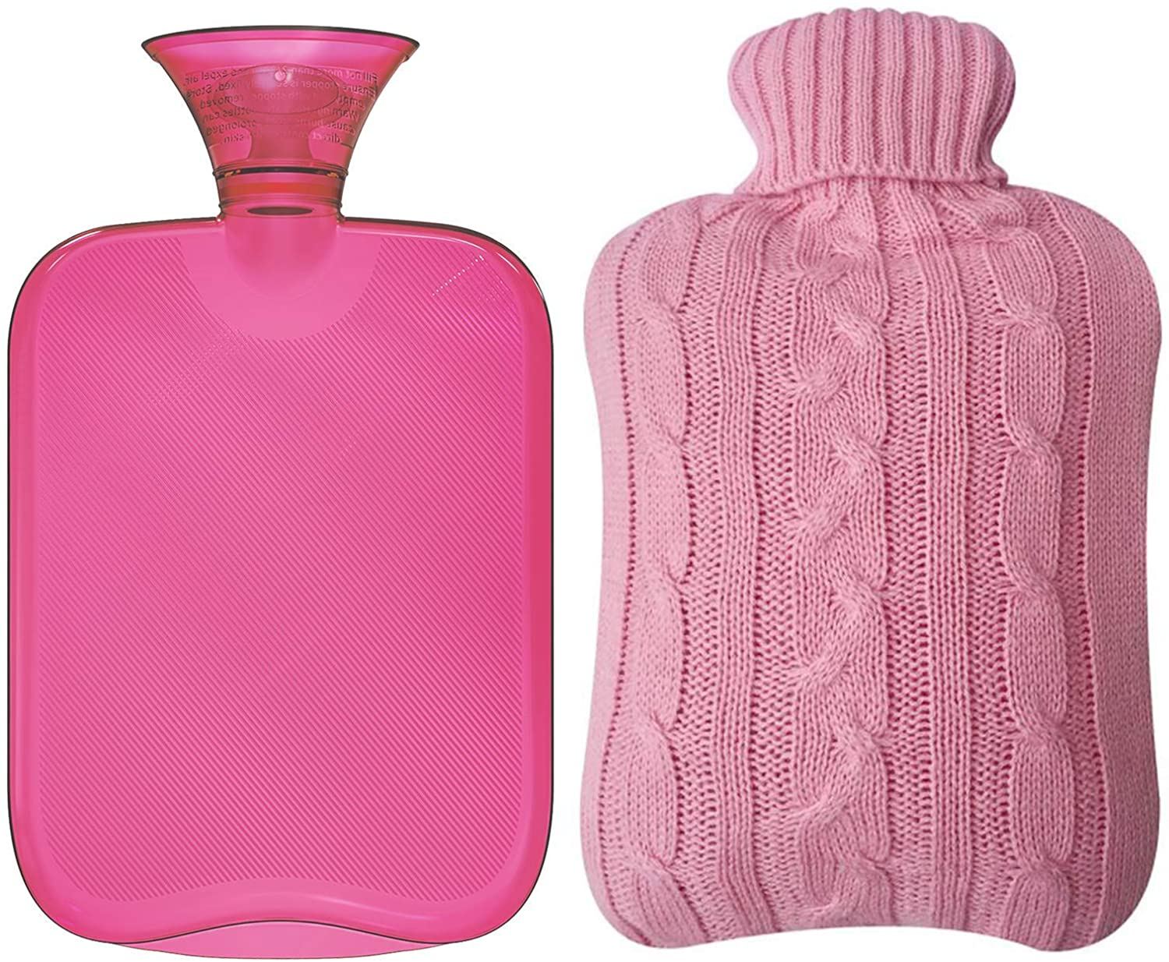
SICAK SU TORBALARI
Diğer adı termofor;
Kauçuk gibi maddelerden yapılır,
İçi sıcak su ile doldurulan
Bu sıcak suyun ısısını belirli bir süre koruyan bir ürün
Kondüktif ve yüzeyel
Sıklıkla bir kılıf ile uygulanır
Image source: https://www.amazon.com/Attmu-Classic-Rubber-Transparent-Bottle/dp/B016W7WBC4

Slide 13
SICAK SU TORBALARI
15-20 dakika sonra sıcak suyun değiştirilmesi ve yeniden su doldurulması gerekir.
Çünkü su silika jel kadar ısıyı koruyucu değildir.
Bu yöntemin olumsuz yanı ısı kaybının çabuk olması ve sık sık değiştirilmesi gerektirmesidir.
Image source: https://www.amazon.com/Attmu-Classic-Rubber-Transparent-Bottle/dp/B016W7WBC4

Slide 14
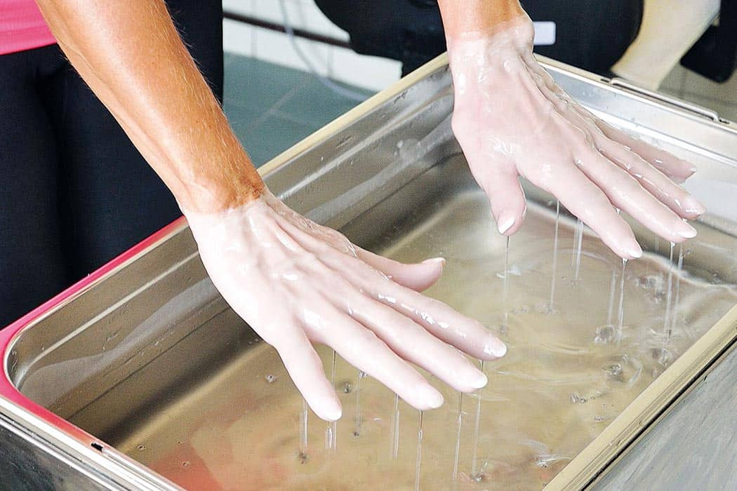
Parafin
Genellikle vücudun düz olmayan yüzeyleri için kullanılan
yüzeyel
kondüktif
ısı ajanı
Image source: https://www.trspinalclinic.com/paraffin-wax-bath-therapy-tampa-florida/

Slide 15
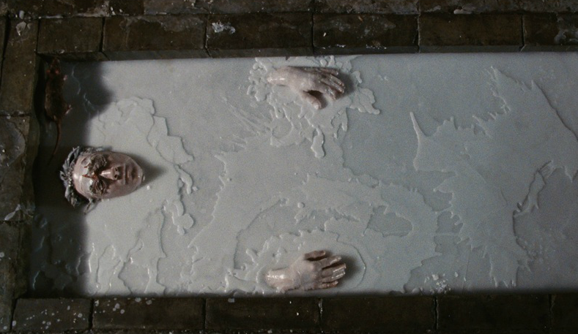
Parafin
Mum ve mineral karışımı
6/1 veya 7/1
Tedavi sıcaklığı 52,2-54,4°C
Distal eklemlerde kullanışlı

Slide 16
Parafin - Fizyolojik Etkiler
Vazodilatasyon
Metabolizma artar
Hücreler arası sıvı artışı
Terleme
Spazm azalır
Ağrı azalır
Lokal sıcaklık artar
Deride yumuşama, terleme ve kolay katlanma (masaj ve egzersiz için daha uygun)

Slide 17
Parafin - Uygulama
3 farklı şekilde
Batırıp çıkarma
İmmersiyon
Fırçalama

Slide 18
Parafin - Uygulama
1.Alanı temizle
2. Daldır çıkar (parafin katmanı istenen kalınlığa ulaşıncaya kadar),
3. Kuruduktan sonra naylon vs ile kapatıp havluyla sar (15 20 dk bekle)
4. Tedavi sonunda elde kalan parafini temizle, kap içindeki parafine ilave et
Parafin kendi kendini sterilize edebilir
Not:Parafin alevli ısıtıcıda ısıtılmamalı

Slide 19
Endikasyonlar
Eklem sertlikleri
RA, OA
Kronik burkulma, incinme,
Artritlerde
Kontraktürlerde
Tendinit, tenosinovit
Post-op durumlarda
*Estetik amaçlı

Slide 20
Kontrendikasyonlar
Açık yara
Malignite
Enfeksiyon
Skar (yeni ve geniş)
Isıya hassasiyet
Akut travma
Periferal vasküler hastalıklar
Kognitif iletişim bozuklukları

Slide 21
Soru-katkı

